Slide 2
พันธกิจ
ให้บริการด้านการรักษา ป้องกัน ฟื้นฟู แบบองค์รวม
ส่งเสริมการอยู่ร่วมกันของผู้ป่วยเอดส์ และคนในชุมชน
ลดจำนวนผู้ติดเชื้อ รายใหม่ โดยใช้กระบวนการมีส่วนร่วมของชุมชน
สร้างเครือข่ายในการดูแลและป้องกันเอดส์ทั้งในระดับบุคคล ครอบครัว ชุมชน ร่วมกับองค์กรการป้องกันเอดส์ในอำเภอ

Slide 3
นโยบายการดำเนินงาน
การให้บริการการดูแลรักษาผู้ติดเชื้อ อย่างมีคุณภาพและส่งเสริมการอยู่ร่วมกันของผู้ป่วยเอดส์ ครอบครัวและชุมชน
การส่งเสริมการรับคำปรึกษาอย่างสมัครใจ
การพัฒนาศักยภาพการบุคลากรการให้คำปรึกษา การดูแล รักษาผู้ป่วย
การพัฒนาศักยภาพผู้ติดเชื้อในการดูแลตนเอง
พัฒนาเครือข่ายการดำเนินงานเอดส์ในอำเภอ
ลดจำนวนผู้ติดเชื้อรายใหม่ โดยใช้กระบวนการมีส่วนร่วม
การจัดการข้อมูลการดำเนินงานอย่างมีประสิทธิภาพ

Slide 4
กระบวนการดำเนินงาน
ทีมงาน บทบาท หน้าที่ที่ชัดเจน
ทีมดูแลรักษา (แพทย์ พยาบาล เภสัช LAB ศูนย์องค์รวม)
ทีมให้คำปรึกษา
ทีมป้องกันและติดตามเยี่ยมบ้าน (เครือข่ายผู้ติดเชื้อ เจ้าหน้าที่ สอ
(จนท กลุ่มเวช)
คณะกรรมการเอดส์อำเภอ
การประชุม ชี้แจง สร้างความเข้าใจ ทบทวนข้อมูลจากการดำเนินงานที่ผ่านมา
การดำเนินงานตามมาตรฐานต่างๆ
การประสานงาน เชื่อมโยงเครือข่ายต่างๆ
การจัดการระบบข้อมูล การออกแบบบันทึก ทะเบียนผู้ป่วย เอกสารประเมินผล

Slide 5
สถานการณ์โรคHIV+TB
อำเภอสบปราบ

Slide 6
ตารางแสดงจำนวนผู้ป่วยเอดส์ และผู้ติดเชื้อ อำเภอสบปราบ ยอดสะสมปี 2557
ตำบล | ประเภท |  |  |  | รวม ที่อยู่ในระบบ | เสียชีวิต
 | AIDS | ยังอยู่ในระบบบริการ | ผู้ติดเชื้อ ที่มีอาการ | อยู่ในระบบบริการ
รพ.สบปราบ | 46 | 28 | 0 | 0 | 28 | 8
รพ.สต.บ้านจัว | 28 | 17 | 0 | 0 | 17 | 7
รพ.สต.แม่กัวะ | 43 | 33 | 1 | 1 | 34 | 5
รพ.สต.นายาง | 19 | 15 | 0 | 0 | 15 | 2
รพ.สต.บ้านไร่ | 10 | 10 | 0 | 0 | 10 | 0
นอกเขต | 6 | 4 | 0 | 0 | 4 | 0
รวม | 152 | 107 | 1 | 1 | 108 | 22

Slide 7
ผู้ป่วย TB และผู้ป่วย TB+HIV ที่ขึ้นทะเบียน ปี 2555-2558
ราย

Slide 8
สถานการณ์ผู้ป่วยAID รายใหม่ ผู้ป่วยTB+HIV และผู้ป่วยชีวิตจาก TB
ราย

Slide 9
ประเด็นปัญหา
ผู้ป่วยHIV รายใหม่มารับบริการล่าช้า CD4 แรกรับส่วนใหญ่น้อยกว่า 100 cell ซึ่งส่วนใหญ่พบทำงานต่างจังหวัดเมื่อป่วยจึงกลับมาบ้าน
ผู้ป่วยสูงอายุ ขาดญาติดูแล
ให้ยา ARV ล่าช้า เนื่องจากผู้ป่วยมีอาการรุนแรง
ยาTB และยา HIV มีหลายเม็ด ทำให้ผู้ป่วยสับสนในการรับประทานยา รับประทานยาไม่ถูกต้อง
มี side effect จากยา ผู้ป่วยจึงรับประทานยาไม่ต่อเนื่อง
การรับรู้ของผู้ป่วยในช่วงแรกไม่ดีโดยเฉพาผู้ป่วย TB mening ทำให้รับประทานยาไม่ถูกต้อง
ผู้ป่วยมีโรคเรื้อรังเดิม ทำให้การนัดมีหลาย visit
ขาดการเชื่อมโยงข้อมูลการรักษาระหว่างหน่วยงานและทีมงาน TB และ HIV

Slide 10
กระบวนการดำเนินงาน
ทีมงาน บทบาท หน้าที่ที่ชัดเจน
ทีมดูแลรักษา (แพทย์ พยาบาล เภสัช LAB ศูนย์องค์รวม)
ทีมให้คำปรึกษา
ทีมป้องกันและติดตามเยี่ยมบ้าน (เครือข่ายผู้ติดเชื้อ เจ้าหน้าที่ สอ
(จนท กลุ่มเวช)
คณะกรรมการเอดส์อำเภอ
การประชุม ชี้แจง สร้างความเข้าใจ ทบทวนข้อมูลจากการดำเนินงานที่ผ่านมา
การดำเนินงานตามมาตรฐานต่างๆ
การประสานงาน เชื่อมโยงเครือข่ายต่างๆ
การจัดการระบบข้อมูล การออกแบบบันทึก ทะเบียนผู้ป่วย เอกสาร

Slide 11
กระบวนการพัฒนาตามประเด็นปัญหา เพื่อให้ได้คุณภาพ
การประชาสัมพันธ์ และการคัดกรองเพื่อเข้าถึงบริการรักษาที่รวดเร็วโดยบูรณาการร่วมกับการคัดกรองโรคเรื้อรัง
การเชื่อมโยงทีมการดูแลโรค TB และ HIV โดยมีการสื่อสารเชื่อมโยงข้อมูลและปรับการรับยา TB และยา ARV ในวันเดียวกัน
การประเมินผู้ป่วย TB เพื่อรับยา ARV ให้ได้ตามGuideline ใหม่ ปี 2558
การทบทวนเรื่องการให้ยาในกลุ่มผู้สูงอาย ผู้ป่วย TB menigitis โดยจัดยาทั้ง ARV และ TB เป็นแบบ single pack/มื้อ และติดตามแบบ DOT
ให้คำปรึกษาแก่ญาติและผู้ป่วยให้มีความรู้ความเข้าใจในเรื่องการรับประทานยาและติดตามซักถามทุก visit

Slide 12
กระบวนการพัฒนาตามประเด็นปัญหา เพื่อให้ได้คุณภาพ
ติดตามการเยี่ยมบ้านโดยทีมรักษาพยาบาลและ ศูนย์องค์รวมในเขตรับผิดชอบตำบลหมู่บ้านของผู้ป่วยให้ติดตามเยี่ยมบ้านต่อเนื่อง
ประสานการส่งต่อข้อมูลให้กับทีม รพสต และมอค ติดตามเยี่ยมผู้ป่วย
สรุปทบทวน case TB และ HIV ในวาระการประชุม คปสอ ทุกเดือนและสรุป การดำเนินงาน one page ส่งผู้บริหารทุกเดือน
จัดช่องทางและระบบการสื่อสารเพื่อการรักษาต่อเนื่อง และการลดการแพร่กระจายเชื้อ

Slide 13
ผลการดำเนินงาน
สรุป ต.ค- เม.ย 2558 มีผู้ป่วย TB+HIV 5 ราย
เป็นผู้ป่วย TB Pulmonary 3 ราย รักษาครบ cause 1 ราย TB menining 2 ราย

Slide 14
ร้อยละผู้ป่วยAID รายใหม่พบ OI TBและผู้ป่วยชีวิตจาก TB
ร้อยละ

Slide 15
ร้อยละการคัดกรอง TB ในผู้ป่วย HIV รายใหม่
ร้อยละ

Slide 16
ร้อยละการเจาะเลือด HIV ในผู้ป่วย TBรายใหม่
ร้อยละ

Slide 17
การเจาะเลือด CD4 และการให้ยา ARVในผู้ป่วย TB+HIV
ร้อยละ

Slide 18
ร้อยละผู้ป่วย TB+HIV รับยา ARVตามเกณฑ์
ร้อยละ
**หมายเหตุ ปี 2556 ผู้ป่วย CD4> 50 เสียชีวิตเนื่องจากมี OI TB +Toxo
ปี 58 มีผู้ป่วย TB 1 ราย CD4>50

Slide 19
ตาราง 1 แสดงร้อยละของผลการดำเนินงานวัณโรคทุกประเภท ตามตัวชี้วัดที่ขึ้นทะเบียนรอบ12เดือน (เม.ย.57- มี.ค. 58)
ตัวชี้วัด | เป้าหมายร้อยละ | รอบ12เดือน(คิดเป็นร้อยละ)
Success Rate | >90 | 80
Dead Rate | <5 | 20
Case detection Rate | ≥75 | N/A
Default Rate | <3 | 0
DOT กำกับการกินยาโดยจนท./อสม.ผู้นำชุมชน | >60 | 65
ผู้ป่วยวัณโรคได้รับการตรวจHIV | >95 | 100
ผู้ติดเชื้อHIV ได้รับการคัดกรองวัณโรค | 100 | 100
ผู้ป่วยวัณโรคที่ติดเชื้อHIVได้รับยาต้านไวรัส | ≥75 | 100

Slide 20
แสดงอัตราการตรวจพบผู้ป่วยวัณโรคทุกประเภทและ ผู้ป่วยวัณโรคเสหะพบเชื้อรายใหม่ รอบ12 เดือน (เม.ย.57- มี.ค.58) อำเภอสบปราบ จังหวัดลำปาง
ต่อแสนประชากร
ที่มา:ทะเบียนผู้ป่วยวัณโรค อำเภอสบปราบ

Slide 21
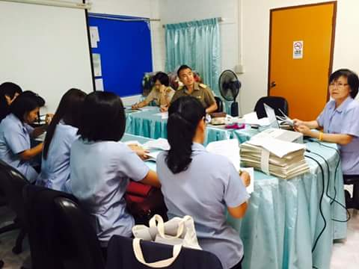
- ประชุมชี้แจงแนวทางการดำเนินงานให้กับ จนท.สาธารณสุขอำเภอสบปราบ ,อสม.

Slide 22
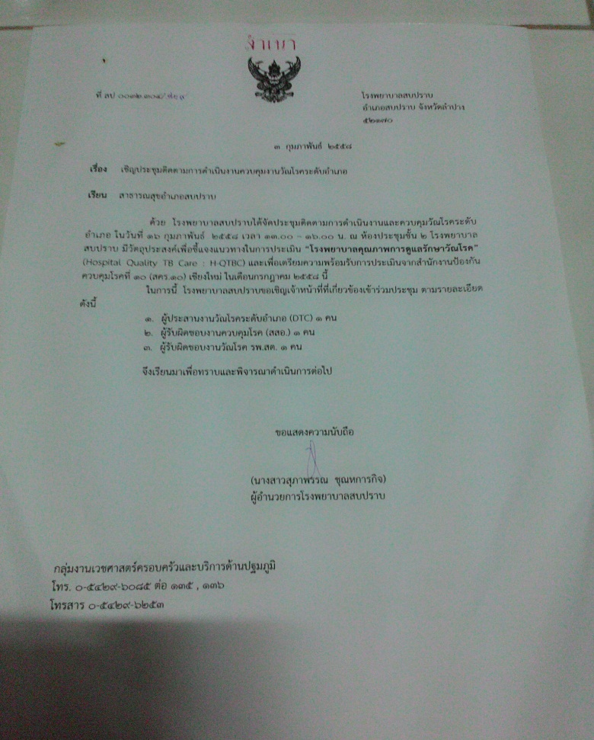
ประชุมทีม TB HIV และนำเสนอข้อมูลในวาระการประชุมตางๆ
-มีการจัดการประชุมทีมเพื่อติดตาม
ความก้าวหน้าการดำเนิน
งานวัณโรค และผู้ป่วย HIV และนำเสนอ
ข้อมูลในการประชุมทีม PCT, SRRT,
คปสอ., คณะกรรมการดำเนินงาน TB HIV

Slide 23
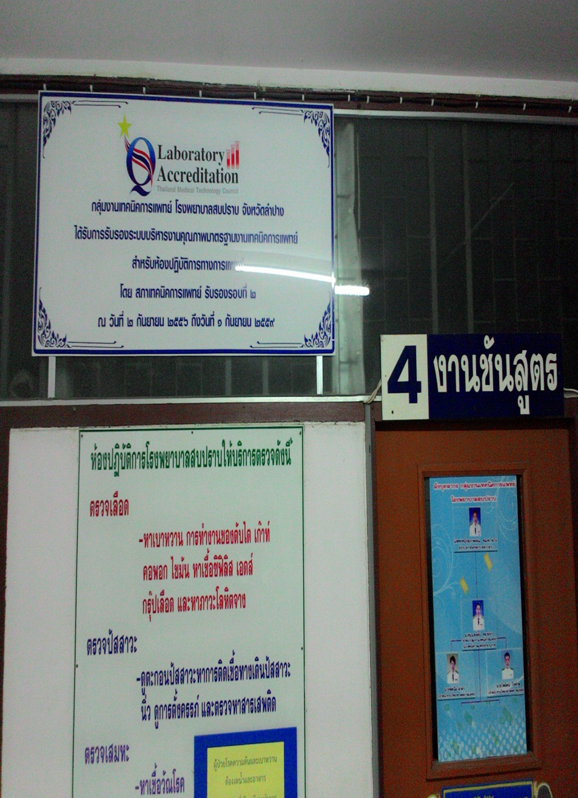
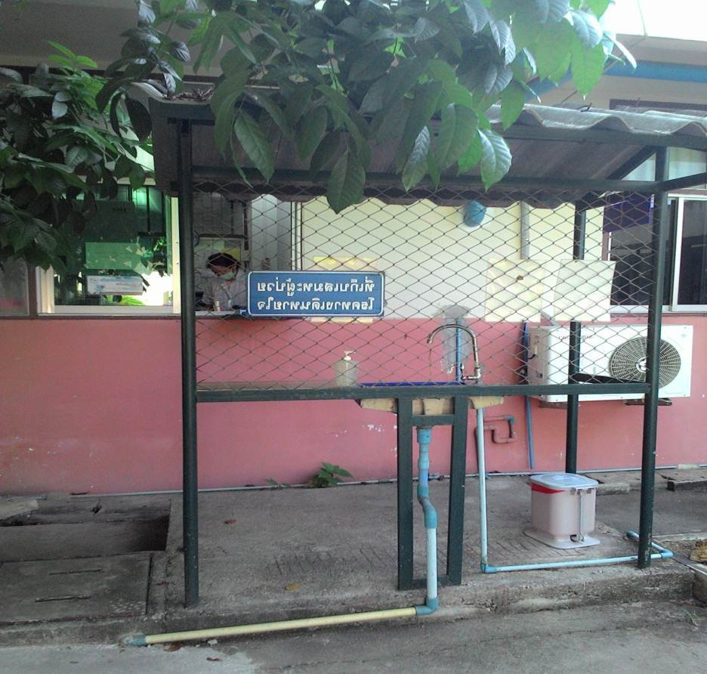
มีการจัดระบบการป้องกันการแพร่กระจายเชื้อ
มีห้องปฏิบัติการ (lab) ที่ “ผ่านการประเมินคุณภาพ (QA/LAB)”
จุดเก็บเสมหะที่แยกเฉพาะ, อากาศถ่ายเท,แสงแดดส่องถึง

Slide 24
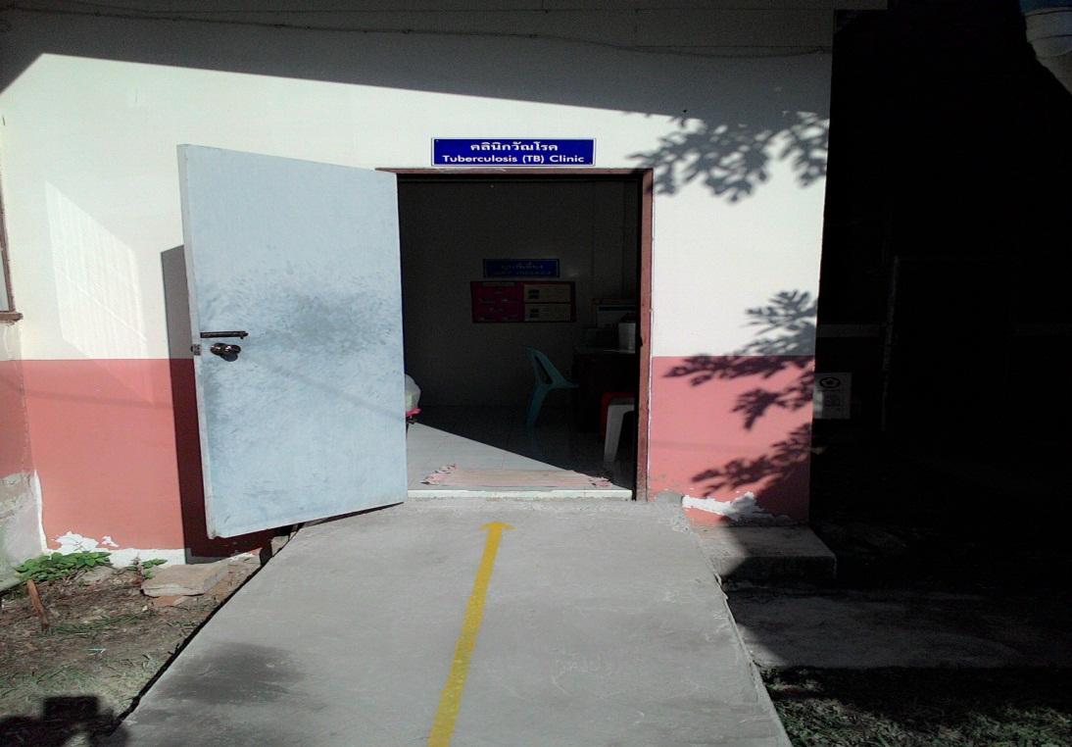
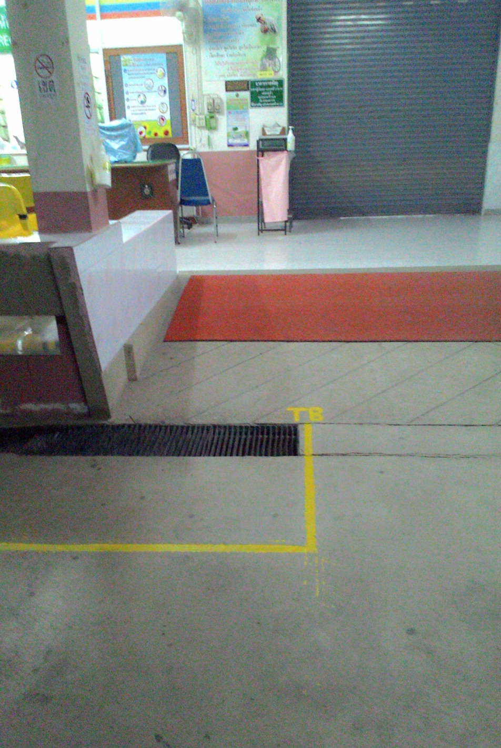
- มีบริการ “ช่องทางด่วนพิเศษ”
(เดินตามเส้นทึบสีเหลือง)
สำหรับ ส่งต่อ “คลินิกวัณโรค”
และหอผู้ป่วยใน (ห้องแยกโรค)

Slide 25
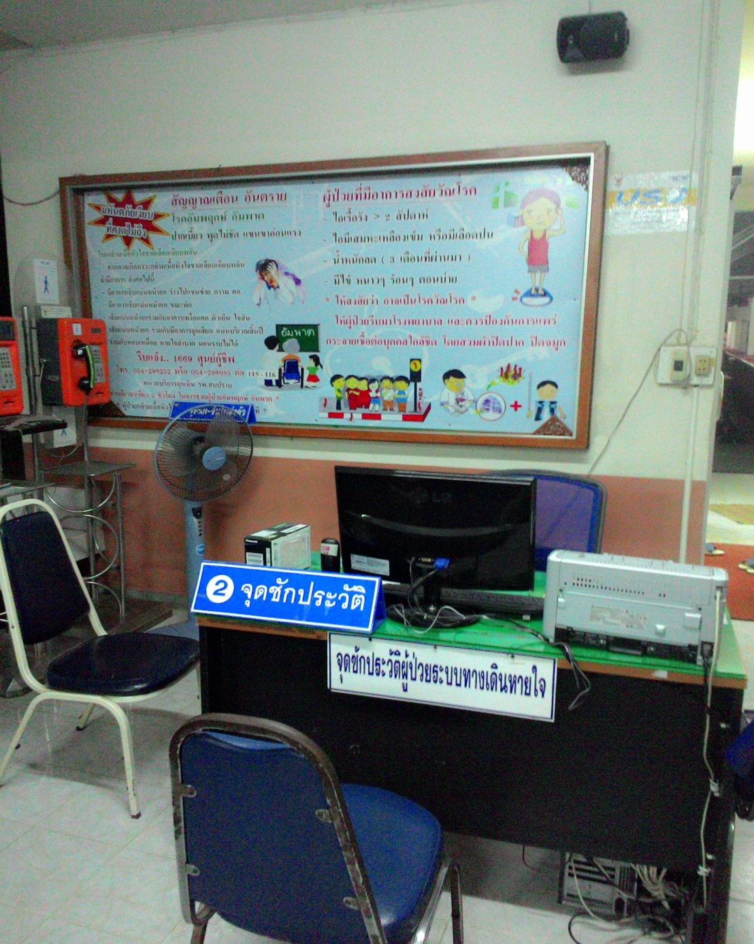
มีจุดคัดกรอง
และซักประวัติเฉพาะ
ผู้ป่วยโรคทางเดินหายใจ
/ ผู้มีอาการสงสัยวัณโรค

Slide 26
-จัดทำสัญลักษณ์
ติดที่ OPD Card
เพื่อบริการที่รวดเร็ว
IC REALTIME ย่อมาจาก Infection Control Realtime
หมายถึง ระยะเวลาปัจจุบันที่ควบคุมเชื้อ

Slide 27
ตัวอย่าง สัญลักษณ์ติดOPD Card สำหรับผู้ป่วยวัณโรคที่ต้องใช้ “ช่องทางด่วนพิเศษ”
ลบ

Slide 28
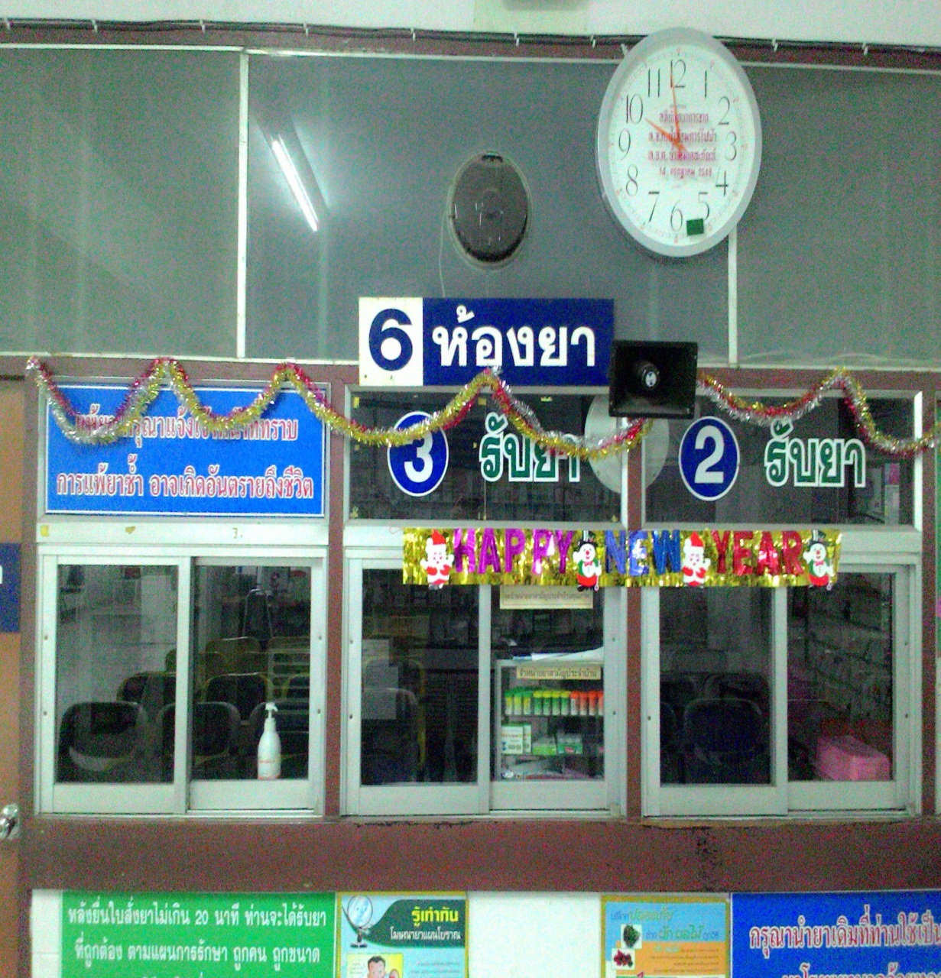
มีคลังยาที่เก็บรักษา
ยาวัณโรคและยา ARV อย่างมี
คุณภาพและมียาเพียงพอ
-มีการจัดยาแบบsingle pack
- มีตัวอย่างภาพอาการแพ้ยาหรือ
ข้างเคียงของยา
ในกลุ่มผู้ป่วยสูงอายุมี Sticker i
รูปภาพเพื่อสื่อความหมายการรับ
ประทานยาแต่ละมื้อ

Slide 29
ผังเส้นทางเดินผู้ป่วยวัณโรค “ช่องทางด่วนพิเศษ” ในโรงพยาบาล

Slide 30
จัดระบบคัดกรองโรคโดยชุมชนมีส่วนร่วม

Slide 31
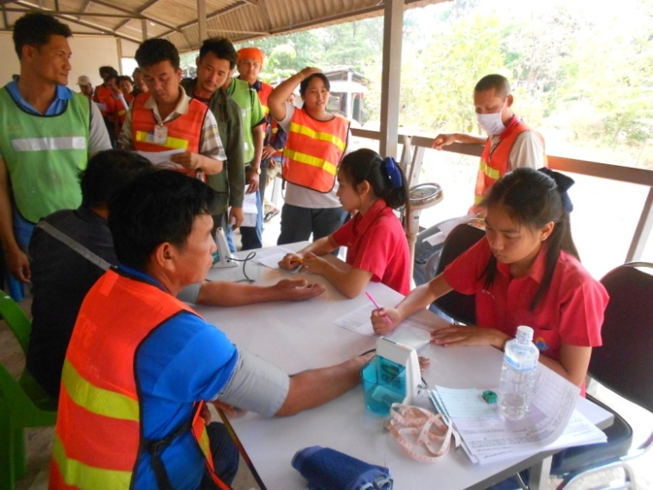
กิจกรรมคัดกรองและการเยี่ยมบ้าน

Slide 32
บทเรียนที่ได้รับ
การเชื่อมโยงประสานข้อมูลในการดูแลรักษาในคลินิก TB และคลินิก HIV เป็นสิ่งสำคัญในการค้นหาปัญหาและการดูแลรักษาแก้ไขปัญหาผู้ป่วยอย่างต่อเนื่อง
การให้ยา ARV ตามเกณฑ์ การรักษาและการติดตามในช่วงระยะเวลา 2 เดือนแรกเป็นสิ่งสำคัญในการลดการเสียชีวิต
การให้ผู้ป่วยและญาติมีความเข้าใจในการรับประทานยา มีการทบทวนการใช้ยาทุก visit เป็นการส่งเสริม Adherrance ในการรับประทานยา
การจัดยาที่ง่ายและสะดวกต่อการรับประทานยาของผู้ป่วยส่งเสริมการลดการขาดยาหรือรับประทานยาไม่ถูกต้อง
การติดตามเยี่ยมบ้านและการให้กำลังใจแก่ญาติและผู้ป่วยเป็นสิ่งสำคัญที่ให้ผู้ป่วยเห็นความสำคัญในการรักษาและเห็นถึงการดูแลเอาใจใส่ของทีมรักษาพยาบาล

